Slide 1
Удивись!

Slide 2
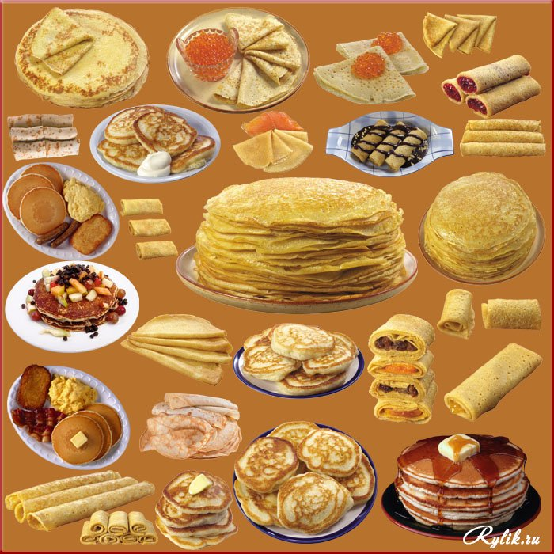
Блины разных народов

Slide 3
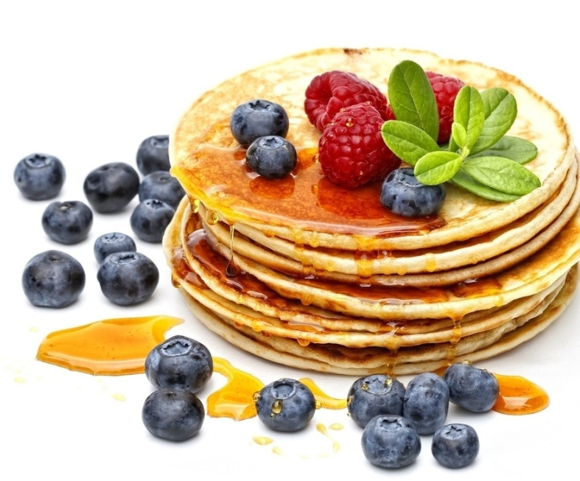
Русские блины
В России блины готовят, в основном, на Масленицу.
По мнению русских хозяек, для того, чтобы блины получились на славу, печь их нужно в полном одиночестве, а первый блин класть на подоконник в память о предках.

Slide 4
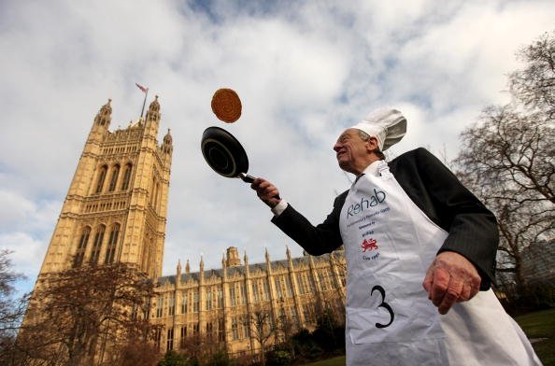
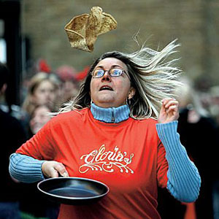
Блины в других странах
В Европе и Америке блинчики едят гораздо чаще, чем у нас, их считают такой же обыденной едой, как, к примеру, сэндвичи.
Хозяйки уверены, что блины зададутся, только если они смогут перевернуть блин, подкинув его на сковороде.

Slide 5
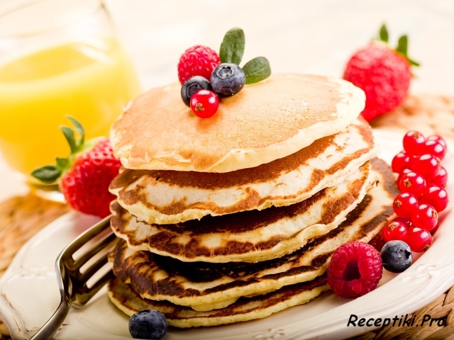
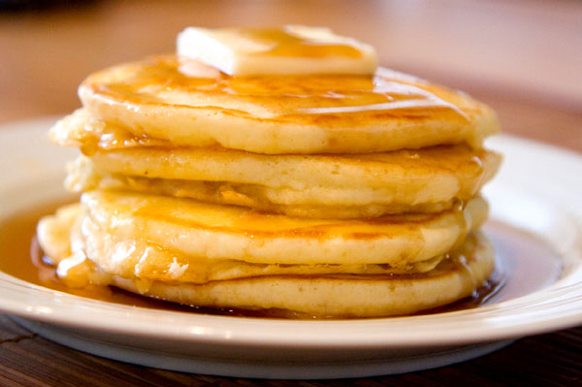
Английские блинчики
В Англии блинчики готовят практически не добавляя топленого масла. Блинчики выходят толстенькими, и их подают с разными, чаще всего сладкими, начинками.

Slide 6
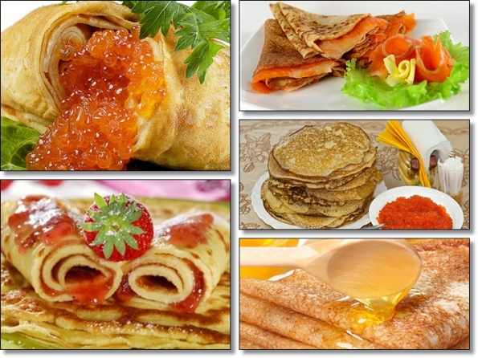
Болгарские блины
Болгарские блины – самые большие по размерам! Их пекут на гигантских сковородах. А называются такие блины – палачинки. Такие же готовят в Чехии и Словакии. Название свое они получили от древнеримского слова - плацента, то есть лепёшка.

Slide 7
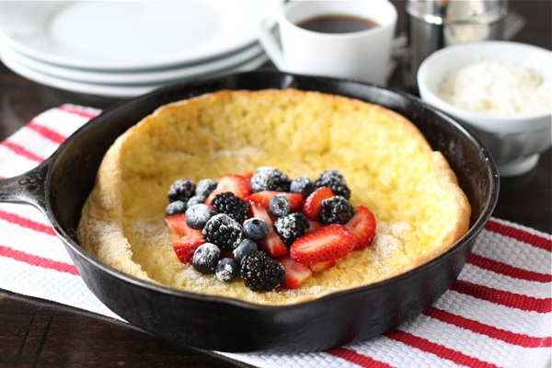
Немецкие блины
Немецкие блины самые сытные. Традиционно их готовили из молока, яиц, муки, жирных сливок и козьего сыра. Сегодня в Германии много блинных разновидностей. Например фледле – блин, испечённый с разными травами и нарезанный спиралями. Подают его обычно с говяжьим бульоном. А ещё в Германии любят блинчатые пироги с самыми разными начинками.

Slide 8
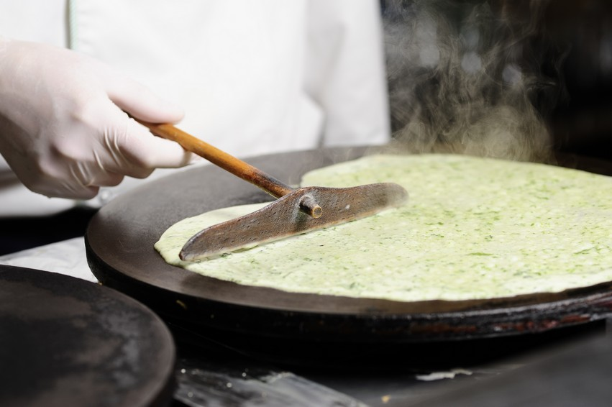
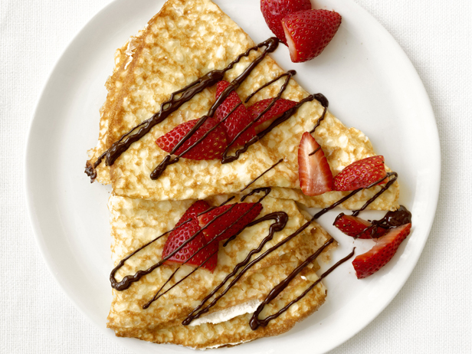
Французские блины
Французские блины –крепы - отличаются особой изысканностью. Тесто для них, как и для обычных блинов, замешивают на муке разных сортов: для сладких – на пшеничной, для закусочных – на гречневой или каштановой. Пекут французские блины в крепнице (большая сковорода без ручки).

Slide 9
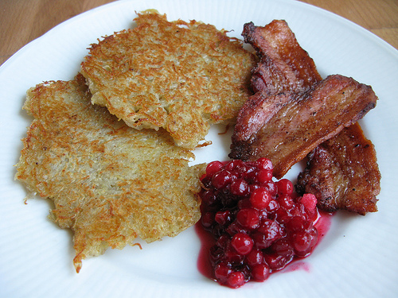
Шведские блины
Известен шведский блин рагмурк – «волосатый пончик»: его готовят с добавлением «лохматых» картофельных хлопьев. Рагмурки едят с беконом или же на десерт – с корицей и сахаром.
Похожие картофельные блинчики есть и у белорусов – всем известные драники.

Slide 10
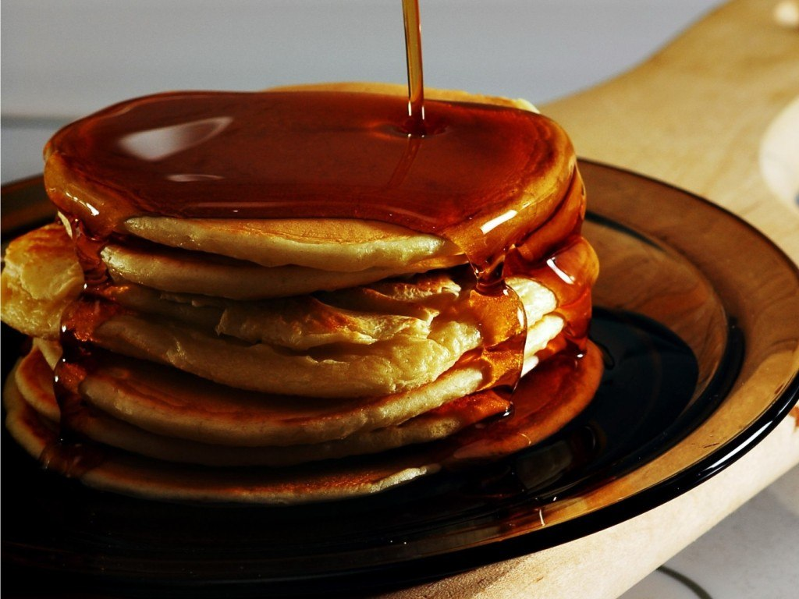
Североамериканские блины
Американские и канадские блины очень отличаются от русских и европейских. Основное отличие – добавление пищевой соды и более жирного молока, иногда даже сливок.
Американские блинчики очень пышные, а если в тесто добавляют ещё и корицу, то благоухающие. Стандартный американский завтрак – это блинчики, политые кленовым сиропом.

Slide 11
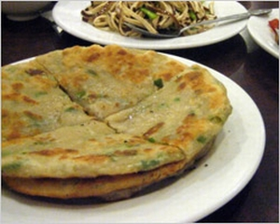
Испанские и южноамериканские блины
В Испании и странах Южной Америки блинчики чаще всего делают из кукурузной муки. Их называют тортиллами от слова torta – круглая лепёшка. Интересно, что тортиллы еще давным-давно готовили американские индейцы. Они вручную дробили зёрна кукурузы, получая муку. При этом они всегда добавляли к муке сок лайма.

Slide 12
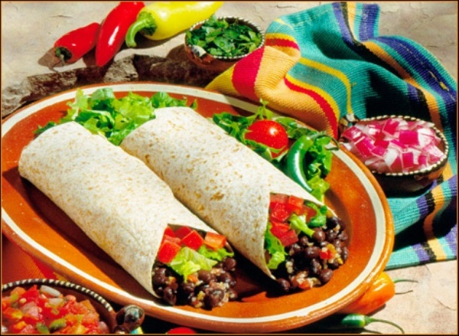
Испанские и южноамериканские блины
Тортиллу, размягчённую водой, используют для приготовления буррито – распространённых в Америке и Испании блинчиков, в которые заворачивают мясной или овощной фарш. «Буррито» в переводе с испанского – маленький ослик (возможно, форма буррито напоминает свёрнутую поклажу).

Slide 13
Что вы запомнили?
Куда нужно положить первый блин, по мнению русских хозяек?
Что нужно сделать с блином, по мнению европейских поваров, чтобы он был вкусным?
В какой стране блины пекут без масла, и они получаются толстенькими?
В какой стране блины самые большие?
А какие блины получаются у немецких поваров?
В какой стране для выпечки блинов используют крепницу?
Почему шведский блин называется «волосатый пончик»?
Каким сиропом принято поливать американские блинчики?
На какой муке готовят тортиллы?
Что заворачивают в буррито?

